Slide 1


Stromversorgung LEDS
Blinker Signale
Rückfahrlicht
Fernlicht
Motor?
Lenkung?
Steuerlogik Modul
ESP32 Chip
Stromversorgung LEDS
3v3
GPIO36
GPIO39
GPIO34
GPIO35
GPIO32
GPIO33
Blinker Links
Blinker Rechts
Struct von Fernbedienung
ESPNOW
Rückfahrlicht
Fernlicht
Motorsteuerung
Lenkung

Slide 2
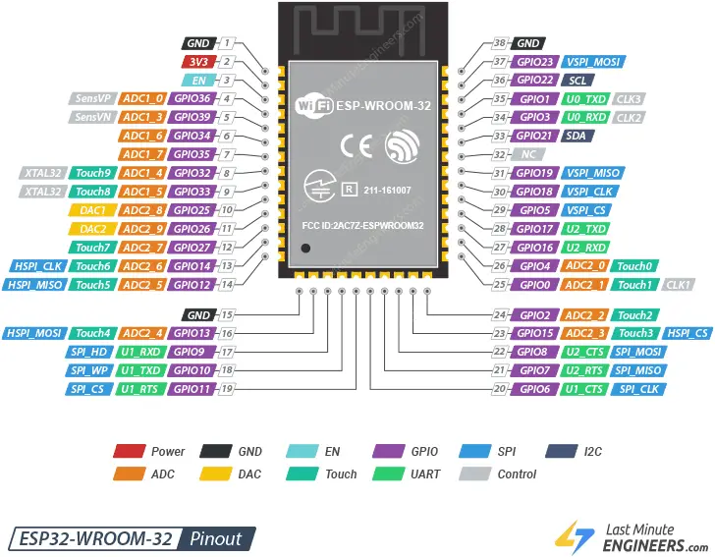
Pin Belegung ESP32 CHIP
Sebastian IN
Abstandssensor Echo IN
Motor PWM Vorwärts
Bremslicht
Motor PWM Rückwärts
Servomotor
Blinker Links
Blinker Rechts
Abstandssensor Trigger OUT
Lautsprecher
Schieberegister LATCH
Schieberegister CLOCK
Fernlicht
Schieberegister DATA
https://lastminuteengineers.com/wp-content/uploads/iot/ESP32-WROOM-32-Pinout.png

Slide 3
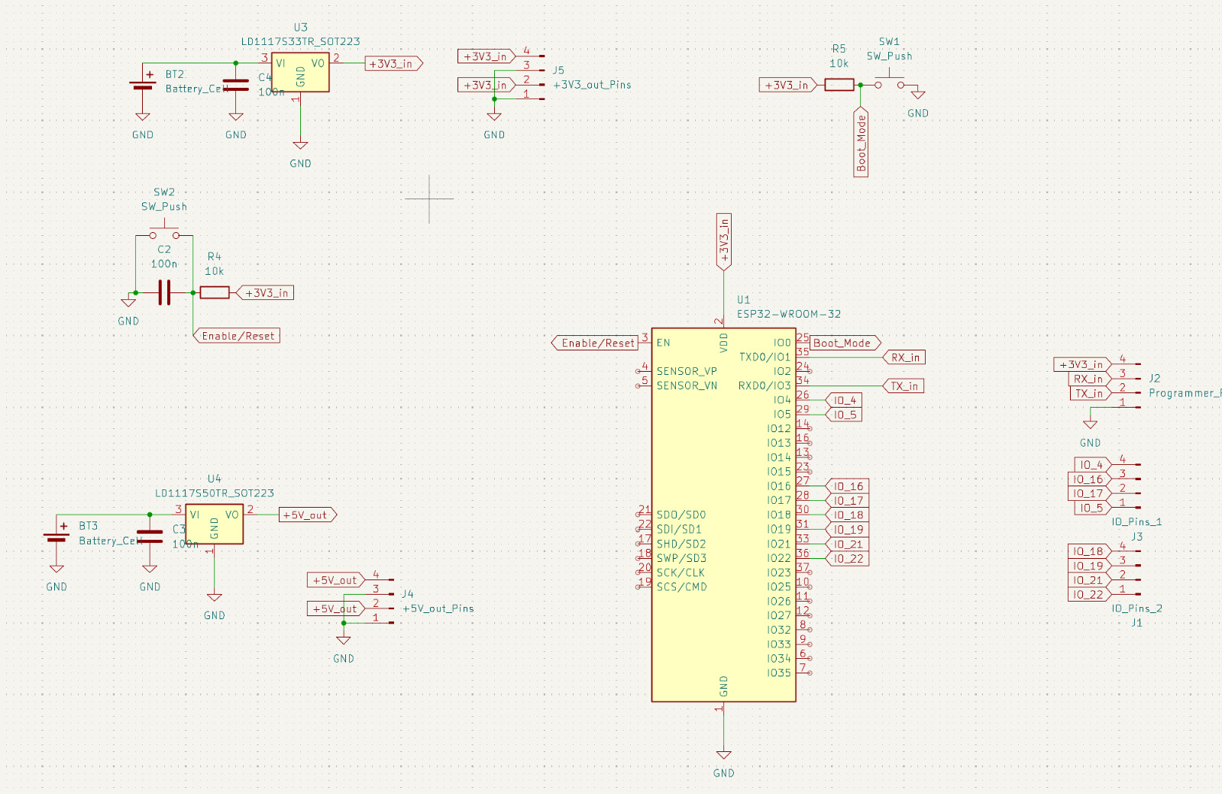

Slide 4
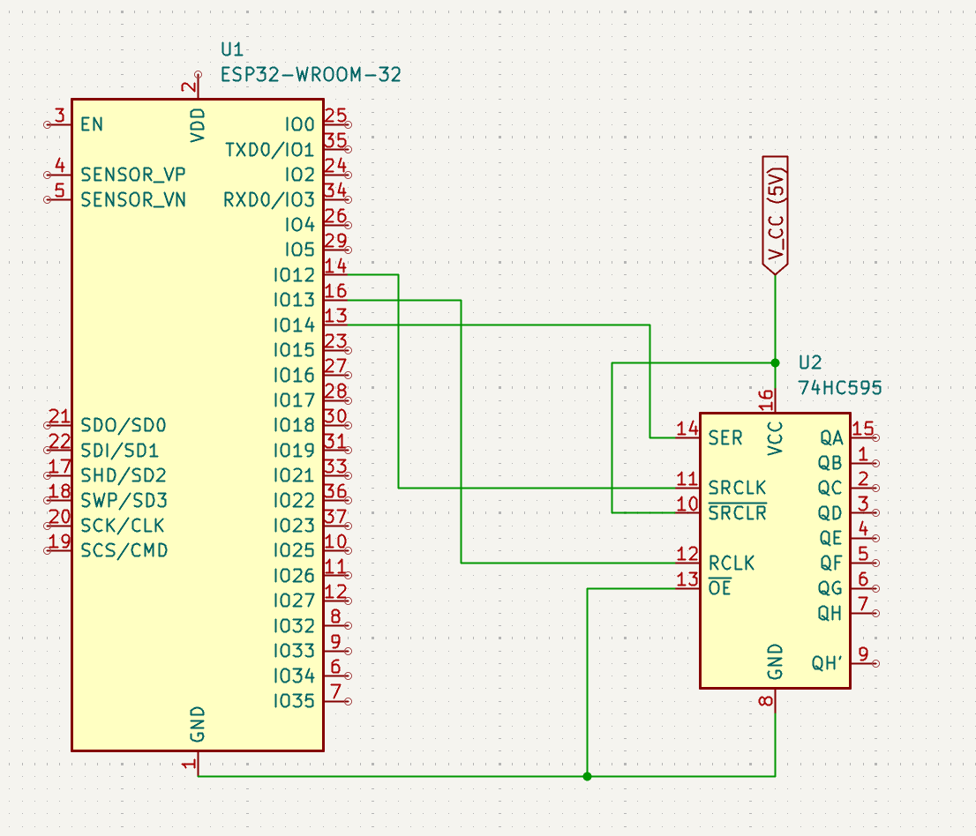
Schieberegister Layout

Slide 5
Int lichter
Lichter == 1: Bremslicht
Lichter == 2: Fernlicht
Lichter == 3: Bremslicht und Fernlicht

